Slide 1
猜谜
胸怀真宽大，江河容得下。潮涨暮就落，风起掀浪花。

Slide 2
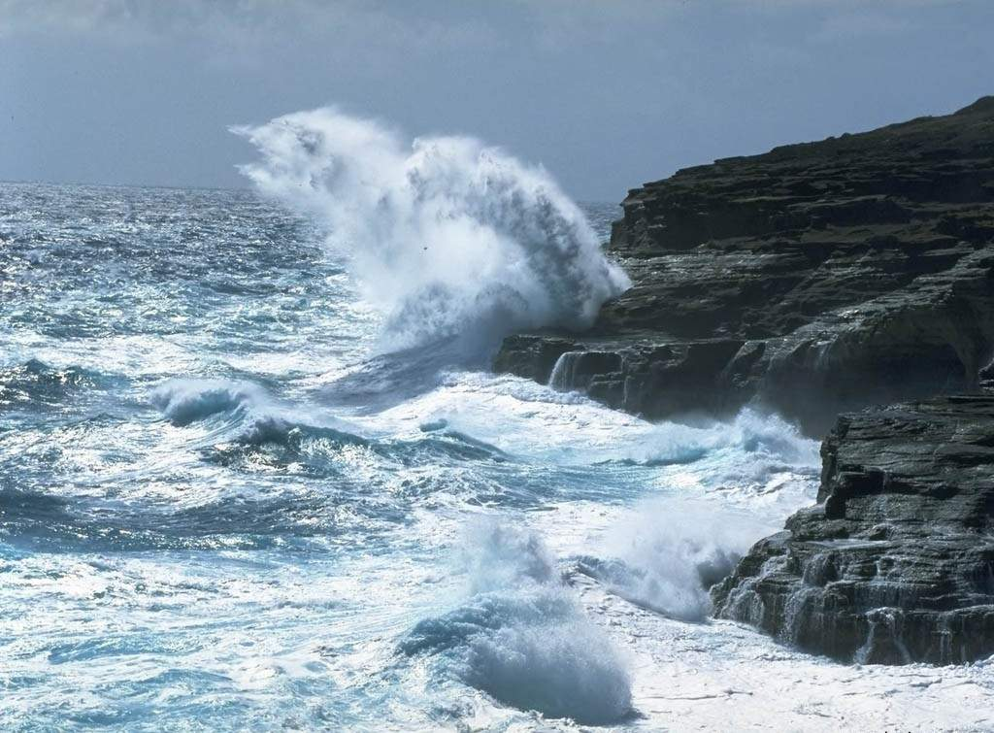

dà hǎi
大 海

Slide 3
白天的大海是什么样的？

Slide 4
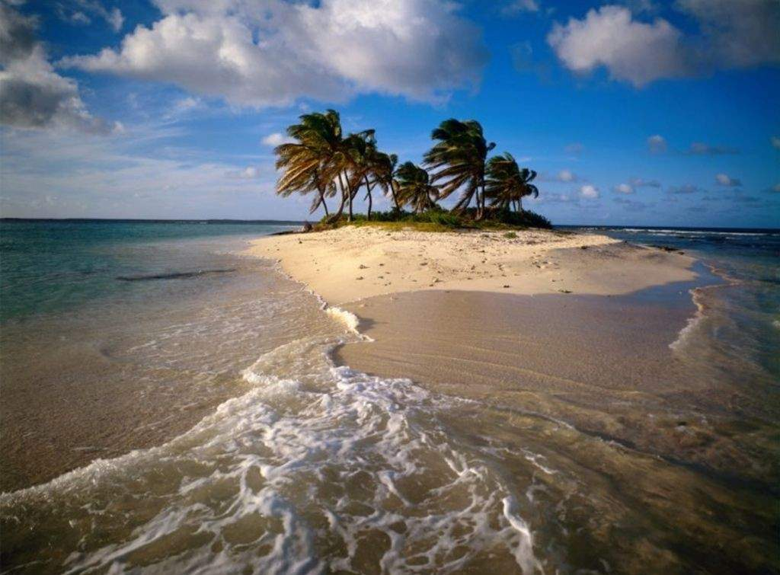

Slide 5
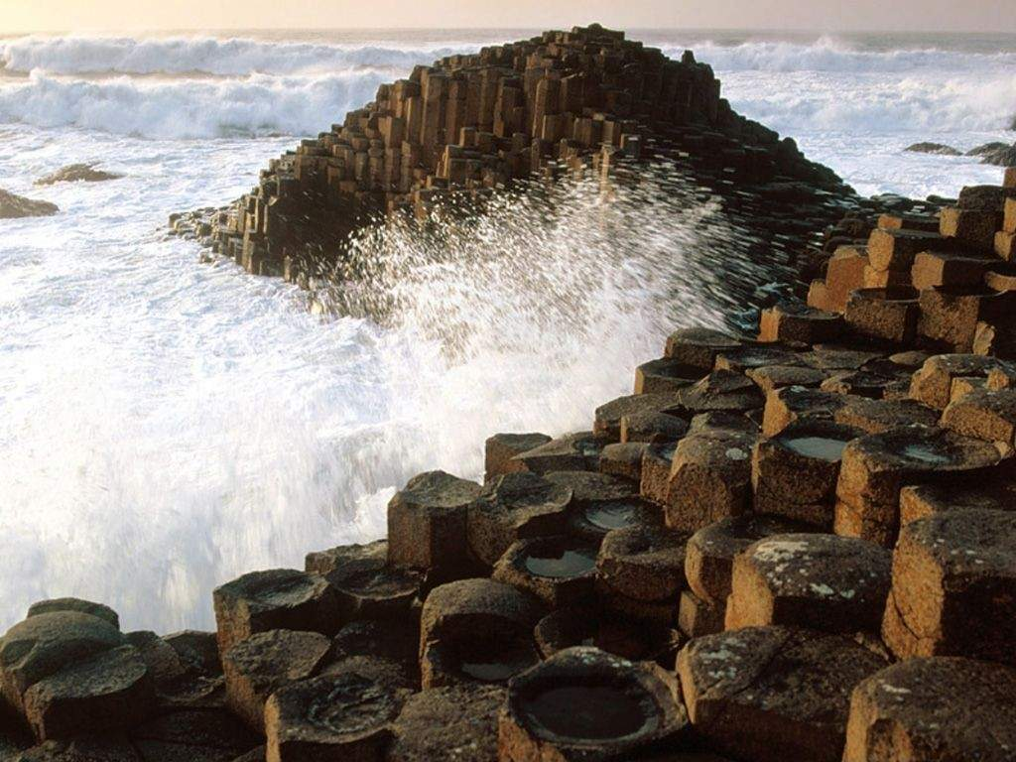

Slide 7
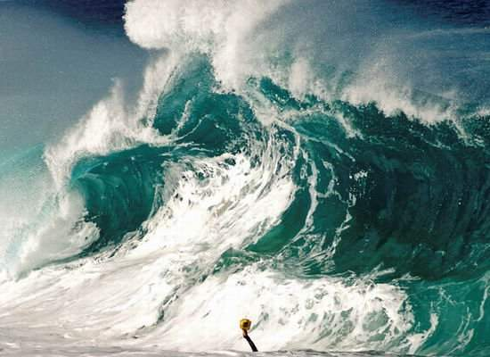
波涛汹涌
风急浪高
滔天巨浪

Slide 8
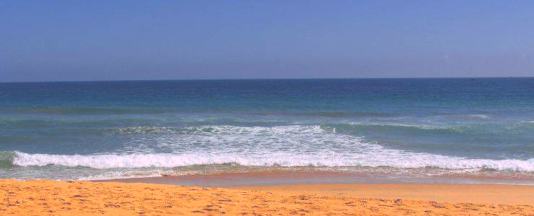
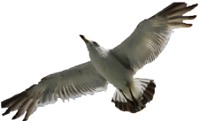




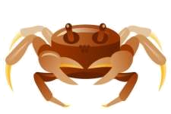
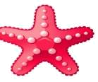



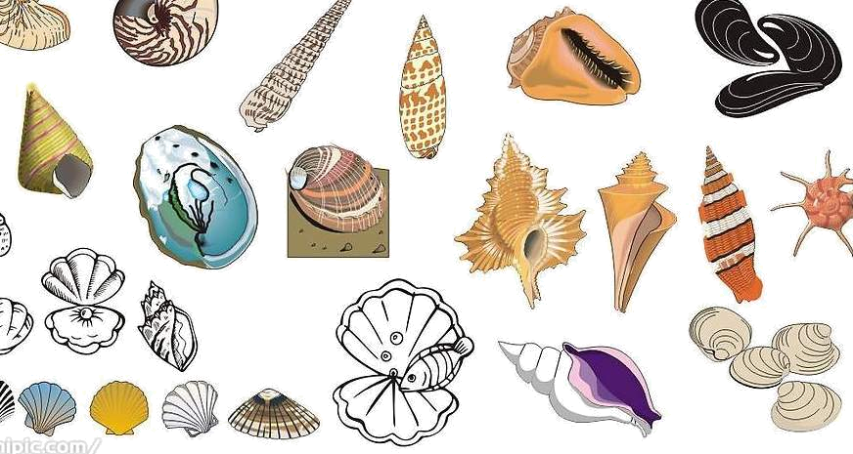
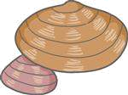


可爱
（ ）的海鸥在（ ）的天空下， （ ）的大海上 （ ）地飞翔。
蔚蓝
广阔
自由

Slide 9
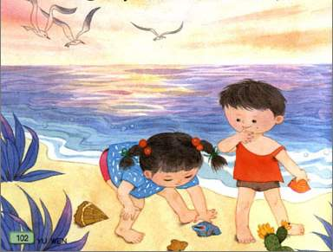
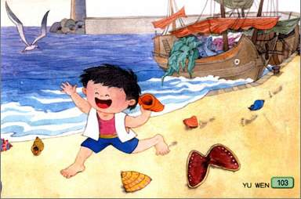
小朋友们光着( )，在( )上捡五颜六色的( )，十分开心。
脚 丫
沙 滩
贝 壳

Slide 10
白天的大海是多么的美丽而热闹，到了晚上，欢腾了一天的大海累了，她也和我们小朋友一样要——睡觉了
今天，我们一起来学习一首关于大海的小诗，题目就叫作——大海睡了

Slide 11
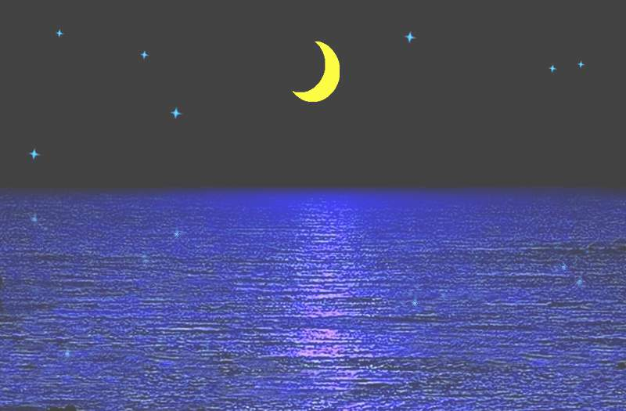
9.大 海 睡了

Slide 12
睡着的大海是什么样的，想知道吗？打开书。
听老师来读课文，请你的眼睛看着课文，手指着字，认真的听。
你喜欢这首小诗吗？想读吗

Slide 13
1、借助拼音读课文，不会读的地方要多读几遍，努力读得正确、流利；
2、找一找这首小诗一共有几句话。
3、找一找这首诗的生字，自主学习生字。

Slide 14
9.大 海 睡了
风儿不闹了，
浪儿不笑了，
深夜里，
大海睡觉了。
她抱着明月，
她背着星星，
那轻轻的潮声啊，
是她睡熟的鼾声。

Slide 15
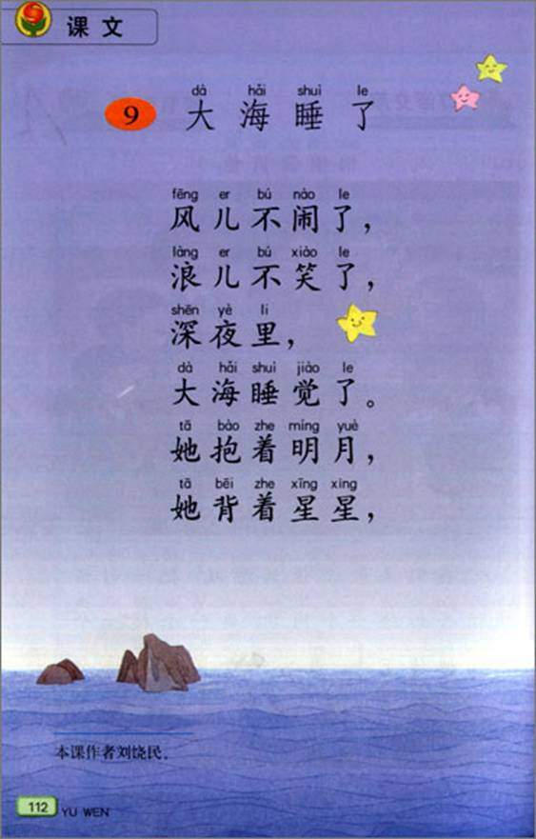
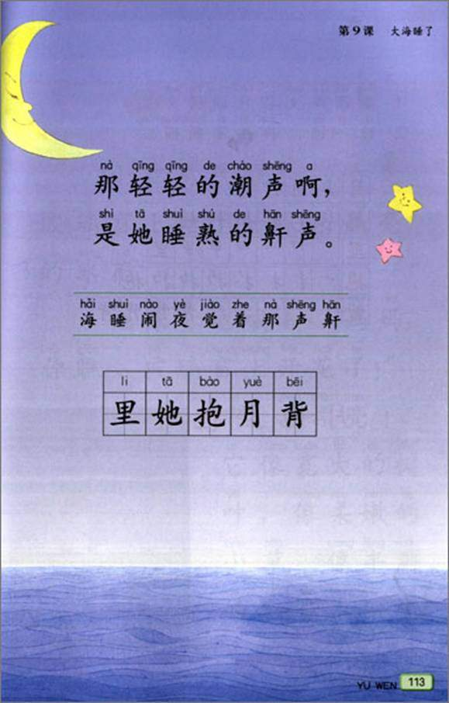


Slide 16
风儿/不闹了，
浪儿/不笑了，
深夜里，
大海/睡觉了。
她/抱着明月，
她/背着星星，
那/轻轻的/潮声啊，
是她/睡熟的/鼾声。

Slide 17
我会读

Slide 18
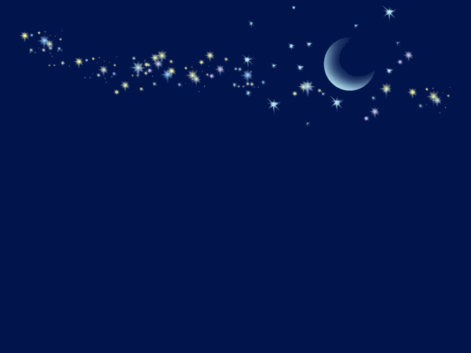
shēn yè li dà hǎi shuì jiào
bào zhe bēi zhe míng yuè
làng er cháo shēng hān shēng
深夜里
大海
睡觉
抱着
背着
明月
浪儿
潮声
鼾声

Slide 19
深夜里
大海
睡觉
抱着
背着
明月
浪儿
潮声
鼾声

Slide 20
读好轻声
风儿 不闹了 抱着
浪儿 不笑了 背着 睡觉了
深夜里 星星
轻轻的 潮声 睡熟的鼾声

Slide 21
我们小朋友睡觉先要安静下来，然后才能入睡，大海呀，也是这样的，它是怎么安静下来的呢？

Slide 22
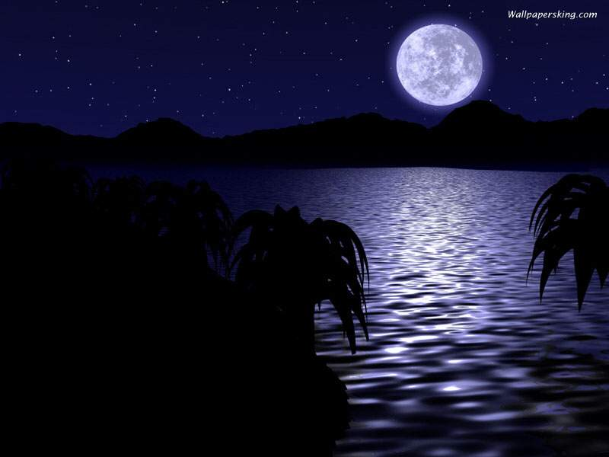
风儿不闹了，
浪儿不笑了，
深夜里，
大海睡觉了。

Slide 23
风儿不闹了，
浪儿不笑了，
深夜里，
大海睡觉了。

Slide 24
风儿不闹了，
浪儿不笑了，
深夜里，
大海睡觉了。

Slide 25
风儿不闹了，
浪儿不笑了，
深夜里，
大海睡觉了。

Slide 26
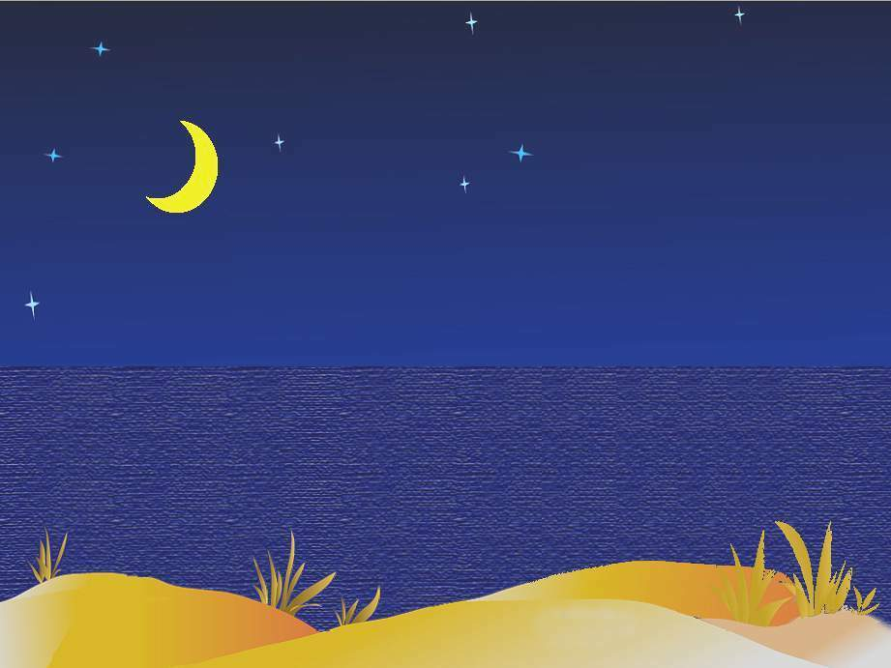
风儿不闹了，
浪儿不笑了，
深夜里，
大海睡觉了。

Slide 27
风儿_____，
浪儿_____，
深夜里，
大海______。

Slide 28
四周静悄悄的，月亮慢慢地升上天空，星星也睁大着闪亮的眼睛，不知不觉，大海进入了甜美的梦乡

Slide 29
月
背

Slide 30




月

Slide 31
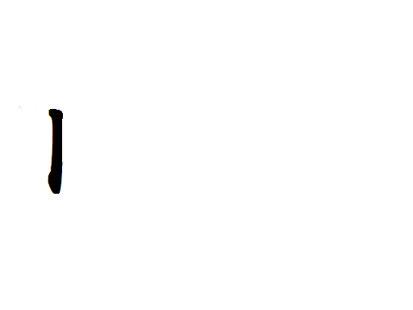
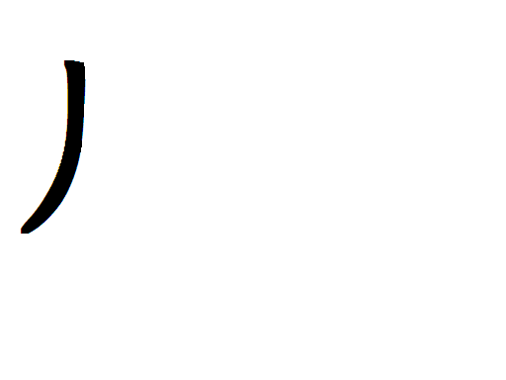
月
背

Slide 32
大海睡着了是什么样子呢？到书中找一找，读一读

Slide 33
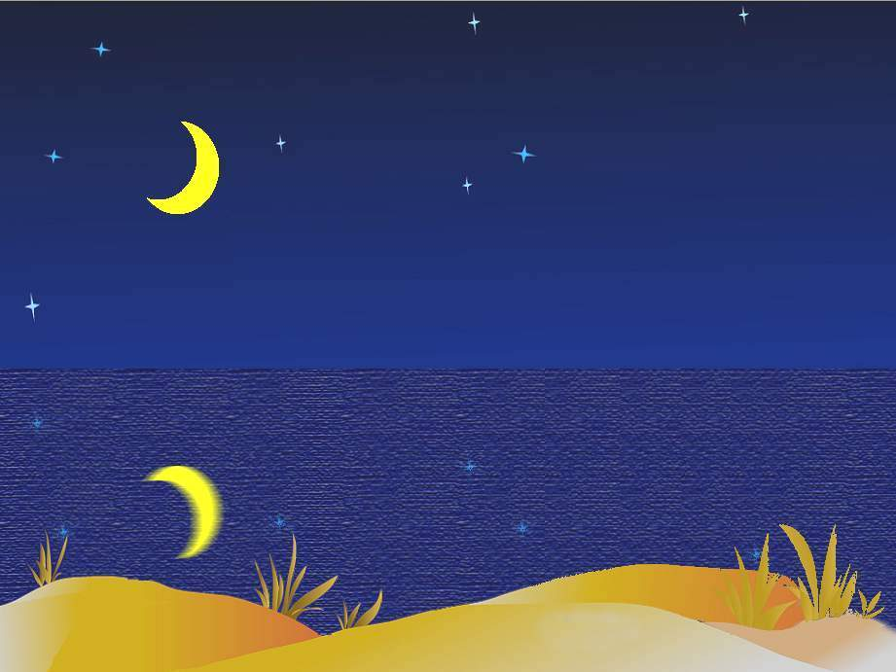
她抱着明月，
她背着星星，

Slide 34
她抱着明月，
她背着星星，

Slide 35
那轻轻的潮声啊，
是她睡熟的鼾声。

Slide 36
那轻轻的潮声啊，
是她睡熟的鼾声。

Slide 37
她抱着明月，
她背着星星，
那轻轻的潮声啊，
是她睡熟的鼾声。

Slide 38
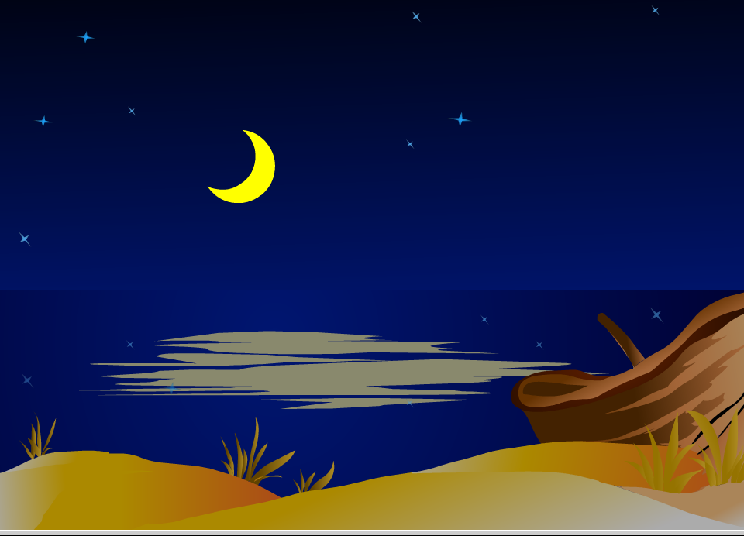

她抱着明月，
她背着星星，
那轻轻的潮声啊，
是她睡熟的鼾声。

Slide 39
他
她
它

Slide 40
他
她
它
nán hái
1、（ ）是 一 个 男 孩。
zhī ài ɡǒu
2、 （ ）是 一 只 可 爱 的 小 狗。
mèi mei
3、 （ ）是 小 明 的 妹 妹。

Slide 41
她抱着____，
她背着____，
那______潮声啊，
是她_____鼾声。

Slide 42
9.大 海 睡了
风儿不闹了，
浪儿不笑了，
深夜里，
大海睡觉了。
她抱着明月，
她背着星星，
那轻轻的潮声啊，
是她睡熟的鼾声。

Slide 43
大海醒了
风儿______，
浪儿______，
清晨，
大海_____。
她抱着_____，
她背着_____，
那_____潮声啊，
是她_____歌声。

Slide 44
里面
这里
哪里
里

Slide 45
她
她们
她的

Slide 46
怀抱
抱负
拥抱
抱

Slide 47
大海睡了
风儿不闹了,
浪儿不笑了,
深夜里,
大海睡觉了。
她抱着明月,
她背着星星,
那轻轻的潮声啊,
是她睡熟的鼾声。
大海醒了
风儿又闹了,
浪儿又笑了,
清晨,
大海醒来了。
她抱着太阳,
她背着白云,
那哗哗的潮声呀,
是她欢乐的歌声。

Slide 48
风儿又闹了，
浪儿又笑了，
清晨，
大海醒来了。
她抱着海燕，
她背着海鸥，
那汹涌的涛声啊，
是她欢乐的歌声。

Slide 49
kē 颗
zhèn
阵
piàn
片
lún
轮
一（ ）明月 一（ ）星星
一（ ）大海 一（ ）风儿

Slide 50
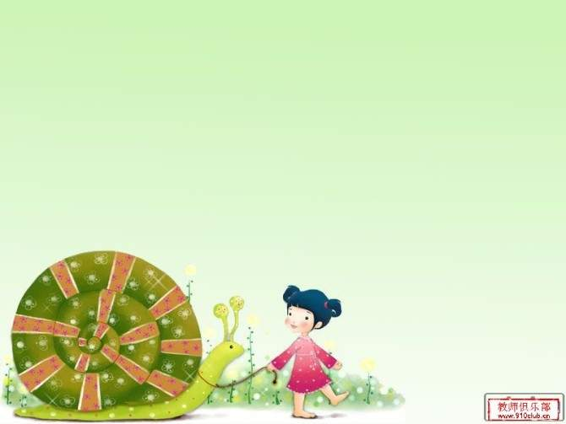
我最棒！
把我们今天学的这首小诗美美的读给你的爸爸妈妈听！

